Slide 1
数字系统设计实验
保延翔
东校区基础实验教学中心

Slide 2
课程介绍
什么是数字系统
什么是设计
什么是实验

Slide 3
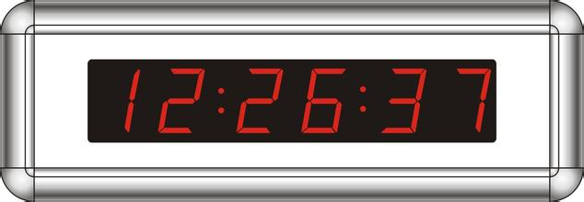
课程介绍
什么是数字系统

Slide 4
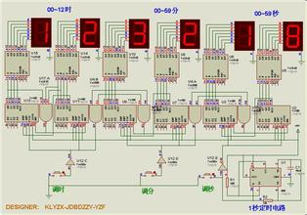
课程介绍
什么是设计

Slide 5
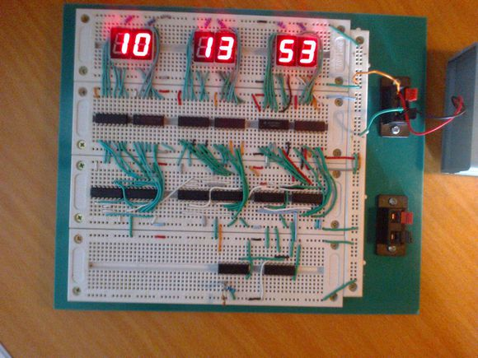
课程介绍
什么是实验

Slide 6
课程进度
第一阶段：
04-09周：PROTEUS仿真 组合逻辑电路
第二阶段：
10-14周：时序逻辑，VIVADO仿真，FPGA实验
第三阶段：
15-18周：综合项目设计与验收

Slide 7
本周内容
熟练运用PROTEUS仿真软件
熟悉各种逻辑门电路
与门，与非门，非门；
或门，或非门；
异或门；
计数器；
虚拟示波器；
虚拟逻辑分析仪；

